Slide 1
Vylučovací urografie – quo vadis?
V. Válek, RDK FN a LF MU v Brně
D. Pacík, UK FN Brno a LF MU v Brně

Slide 2
IVU + CTU
Intravenous Urography:
Technique and Interpretation
RadioGraphics 2001; 21:799–824
CT Urography
RadioGraphics 2004; 24:S35–S58
Digital tomosynthesis—a new lease of life for the intravenous urogram?
The British Journal of Radiology, 84 (2011), 464–468
Valtické kurzy 2013

Slide 3
Liuteratura – IVU je mrtvá
Pro diagnostiku nemocných s akutní bolestí zad je, nativní MDCT vyšetření nejpřesnější metoda.
V současné době ale dopročujeme ultrazvuk jako metodu prvé volby. V závislosti na dostupnosti je IVU či CT jeho možná alternativa.
Diagnostic imaging--the end of intravenous urography?
Strohmaier WL, Bartunek R. Urologe A. 2008 May;47(5):556, 558-62.
Intravenous urography is died. Long live the computerized tomography!
Franco A, Tomás M, Alonso-Burgos A. Actas Urol Esp. 2010 Oct;34(9):764-74.
Radiological examinations that have disappeared.
Puylaert CB, Puylaert JB. Ned Tijdschr Geneeskd. 2011;155:A2985.
Diagnostic imaging--the end of intravenous urography?
Strohmaier WL, Bartunek R. Urologe A. 2008 May;47(5):556, 558-62.
Valtické kurzy 2013

Slide 4
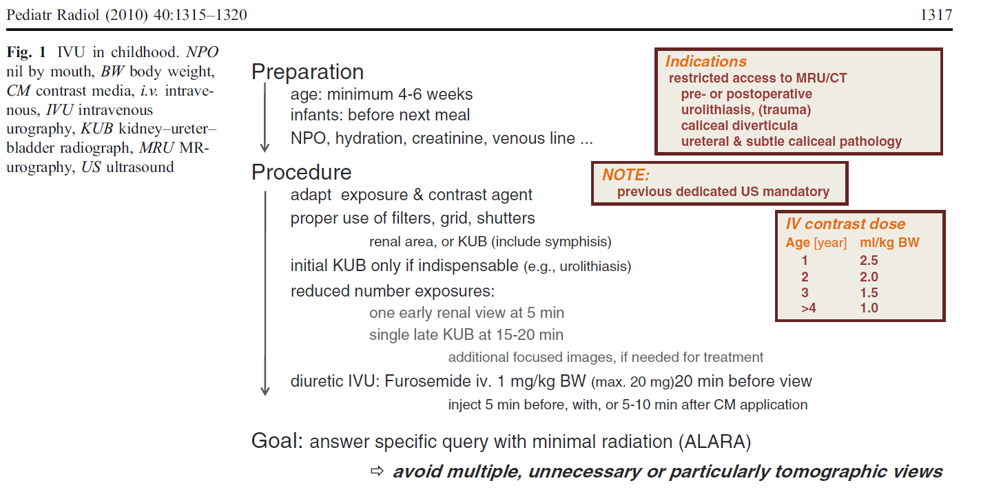
IVU a děti
Valtické kurzy 2013

Slide 5
Literatura – metaanalýza - litiáza
Do roku 2012 1081 článků.
9 přímé srovnání, 1 metaanalýza
CT má lepší senzitivitu i specificitu než IVU.
CT trvá kratší dobu, odhalí alternativní diagnózy.
CT je ale dražší, dávka vyšší než u IVU.
Emerg Med J 2009 26: 359-360
Valtické kurzy 2013

Slide 6
Guidelines European Association of Urology 2011
v diagnostických doporučeních je uváděna „MDCT urography“, stejně tak je toto vyšetření doporučeno při sledování těchto
pacientů.
Rovněž u pacientů s nádory močového měchýře je vesměs uváděna
jako diagnostická modalita „MDCT urography“.
Valtické kurzy 2013

Slide 7
Situace v ČR

Slide 8
Konsenzuální doporučené postupy v uroonkologii 2009
Kapitola:
Zhoubné nádory ledvinné pánvičky a močovodu v odstavci „Diagnostický postup“ uvedeno, že
"vylučovací urografie ( IVU) je základní vyšetřovací metodou" a je uvedena
hned po klinickém a laboratorním vyšetření.
Babjuk, Matoušková
Fínek, Petruželka et al, Galen 2009: Konsenzuální doporučené postupy v uroonkologii 2009
Valtické kurzy 2013

Slide 9
Min. zdravotnictví, 2003
Indikace IVU (věstník Min. zdravotnictví, 2003)
- hematurie (mikro i makrohematurie)
- ledvinová kolika, bolesti v bederní krajině
Typická efektivní dávka je zde pro CT vyšší než pro IVU
Valtické kurzy 2013

Slide 10
Zkušenosti z ČR
FN Brno RDK
Ze souboru 400 pacientů u 50 % nebyla IVU dostatečná ke stanovení diagnózy a muselo se doplnit CT.
Svitavy
Poslední 4 roky jsme již klasické IVU prakticky přestali provádět.
Valtické kurzy 2013

Slide 11
Zkušenosti z ČR
Počet pracovišť | 104
Provádí 62 % | Neprovádí 38 %
FN/okres/soukromník | 40/45/32 za měsíc
Indikace | Urolog téměř 100 %
Popis radiolog 102 | Popis urolog 2
Zajímavost | Anesteziolog u výkonu Levnější než CT
Valtické kurzy 2013

Slide 12
Zkušenosti z ČR
Počet pracovišť | 104
Typické pracoviště | 20 měsíc
Typický důvod proč IVU dělají | Chce to urolog
Typický důvod proč IVU nedělají | CT je lepší
Dávka | Skiagrafie versus skiaskopie Počet sérií na CT
Valtické kurzy 2013

Slide 13
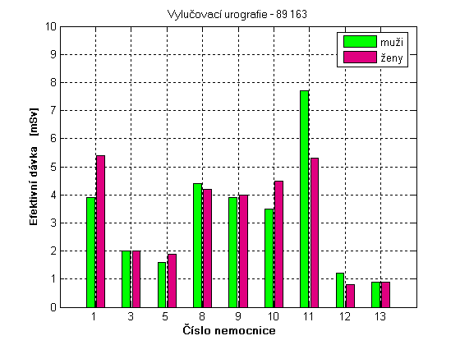
Zkušenosti z ČR
Valtické kurzy 2013

Slide 14
Porovnání IVU – CT IVU RDK FN Brno
 | Cena
IVU | 1010 + ZUL
6x RTG plic | 1032
4x páteř | 724
6x končetiny | 1296
Průměr body/30 minut | 1800
Valtické kurzy 2013

Slide 15
Porovnání IVU – CT IVU RDK FN Brno
 | Délka | Popis | Cena | Dávka | Přístroj
IVU 76 | 1/ hodina | 10´ | 1010 + ZUL | 2,8 mSv | Skiagraf
CT 382 | 3/ hodina | 10´ | 2116 + ZUL | 7,3 mSv | 64 MDCT
Valtické kurzy 2013

Slide 16
Dá se nahradit IVU CT vyšetřením?
Ano, cena a dávka může být srovnatelná, PPV, NPV, SP a SE jdou jasně ve prospěch CT
Jsou stále indikace pro IVU?
Ne
Co je metoda prvé volby?
Jak kde a jak kdy, ale CT IVU vyhraje
Valtické kurzy 2013

Slide 17
Děkuji za pozornost

